Slide 1
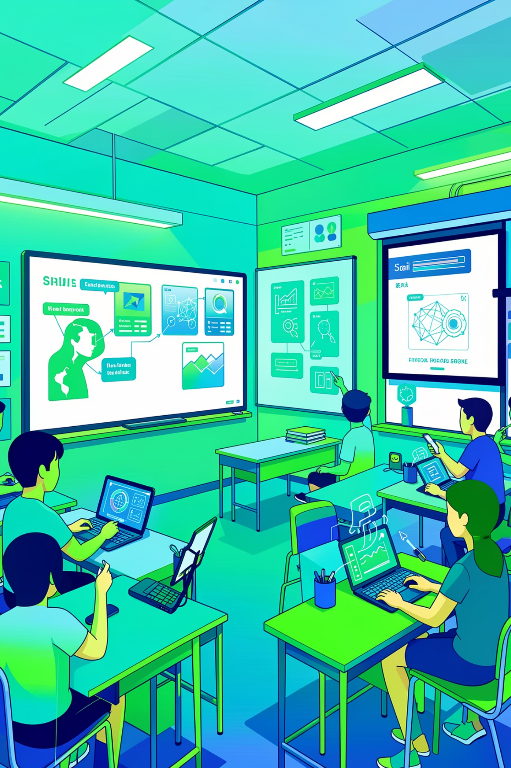
Опыт внедрения искусственного интеллекта в образовательной сфере разных стран.
Росихина А.Д., генеральный директор
АНО ДО «Центр обучения детей и взрослых
«Академия личности»

Slide 2

ОБЗОР
ИИ: Глобальная трансформация образования
Мы рассмотрим, как разные страны подходят к интеграции ИИ в свои образовательные системы, выявляя общие тенденции и уникальные особенности.

Slide 3
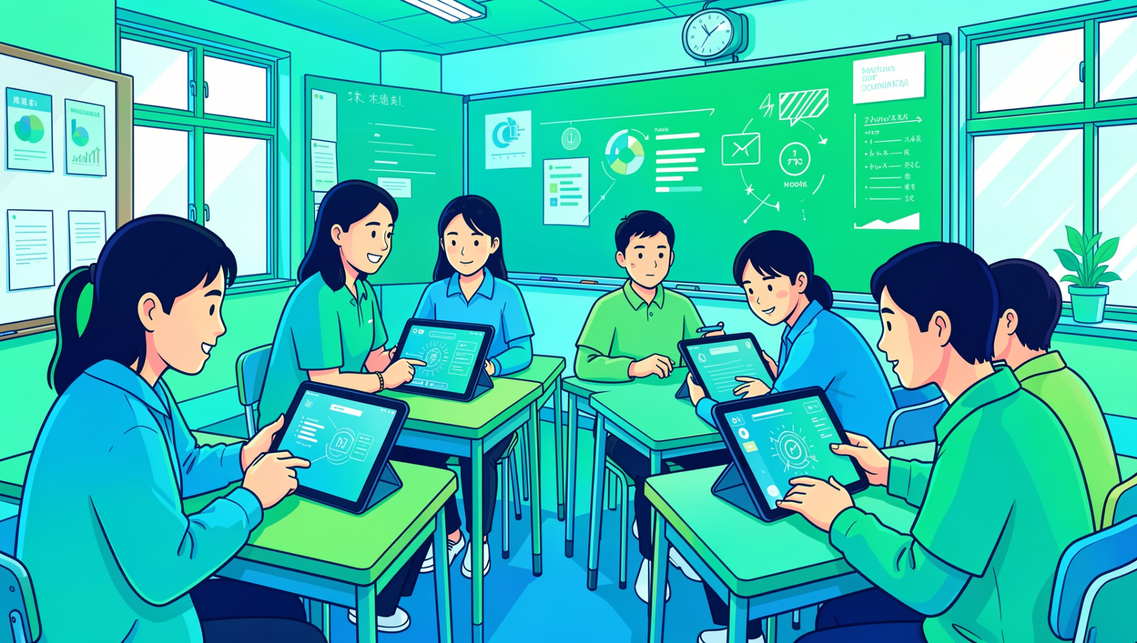
АЗИАТСКИЙ ОПЫТ
Малайзия: Персонализированное обучение с ИИ
1
2
Платформа iTalk2Learn
Повышение грамотности
Разработана для улучшения навыков чтения и письма, адаптируется под индивидуальные потребности учащихся.
Предлагает персонализированные задания и рекомендации, способствуя росту уровня грамотности среди школьников.

Slide 4
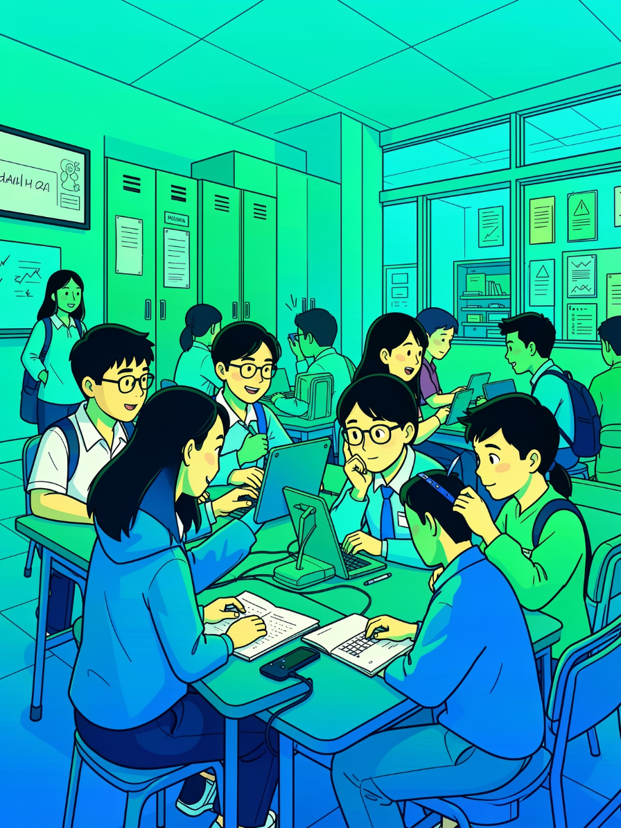
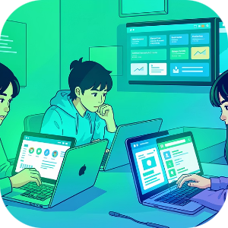
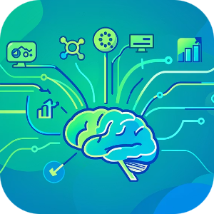
АЗИАТСКИЙ ОПЫТ
Индонезия: Цифровизация образования через Rumah Belajar
Rumah Belajar
Онлайн-платформа, предоставляющая доступ к учебным материалам и ресурсам для всех уровней образования.
Анализ успеваемости
Использует алгоритмы машинного обучения для анализа прогресса студентов и предоставления индивидуальных рекомендаций.

Slide 5



ЕВРАЗИЙСКИЙ ОПЫТ
Турция: ИИ для дистанционного обучения
Проект TÜBİTAK
Платформы дистанционного обучения
Инновационный подход
Совет научных и технологических исследований Турции инициирует создание инновационных образовательных платформ.
Цель — сделать обучение более доступным и эффективным, используя передовые технологии.
Используют методы ИИ для создания интерактивных уроков и тестов, помогая студентам осваивать новые знания и навыки.

Slide 6
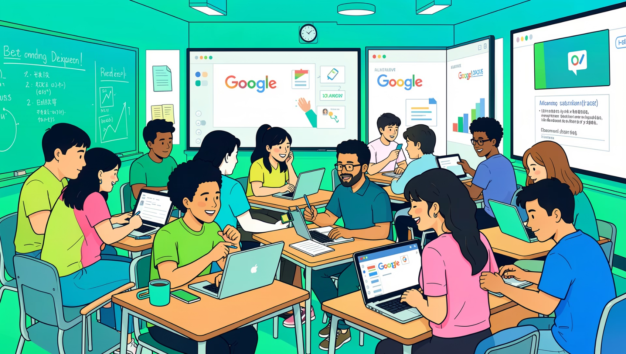
ЗАПАДНЫЙ ОПЫТ
США: Лидерство в образовательных технологиях ИИ
Ключевые игроки:
Компании, такие как Google,Microsoft и
IBM, активно участвуют в разработке образовательных решений.
Google Classroom: Яркий пример платформы, упрощающей создание и управление классами, назначение заданий и оценку работы учеников.
Оптимизация процесса:
Использование таких платформ
значительно упрощает организацию учебного процесса для учителей и студентов.

Slide 7


РАЗВИВАЮЩИЕСЯ РЫНКИ
Африка: Цифровое образование для будущего континента
В Африке наблюдается растущий интерес к технологиям ИИ в образовании, с активным внедрением цифровых инструментов в школы и университеты.
Внедрение
Платформа
Адаптация ИИ
Лучшие результаты
Опыт внедрения ИИ в образование показывает, что эта технология способна существенно улучшить качество обучения и сделать его более эффективным и доступным. Однако важно учитывать культурные особенности каждой страны и адаптировать технологии соответственно.

Slide 8


Slide 9
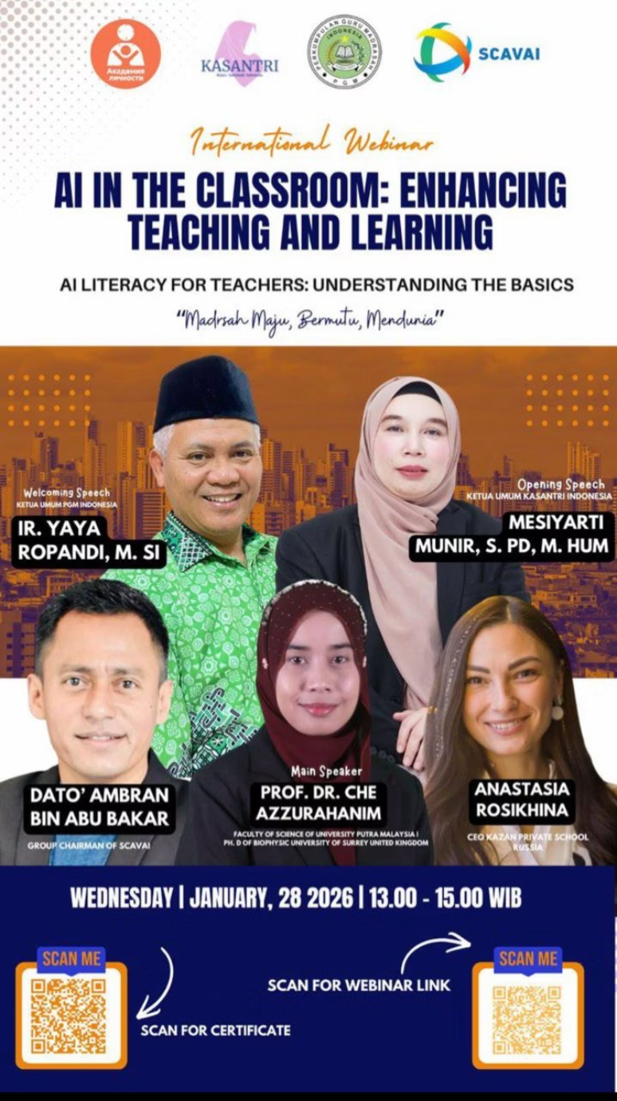
Международный семинар «Искусственный интеллект в образовательном процессе»,
январь 2026

Slide 10










Assoc. Prof. Dr. Che Azurahanim Che Abdullah
Faculty of Science
Universiti Putra Malaysia

Slide 11
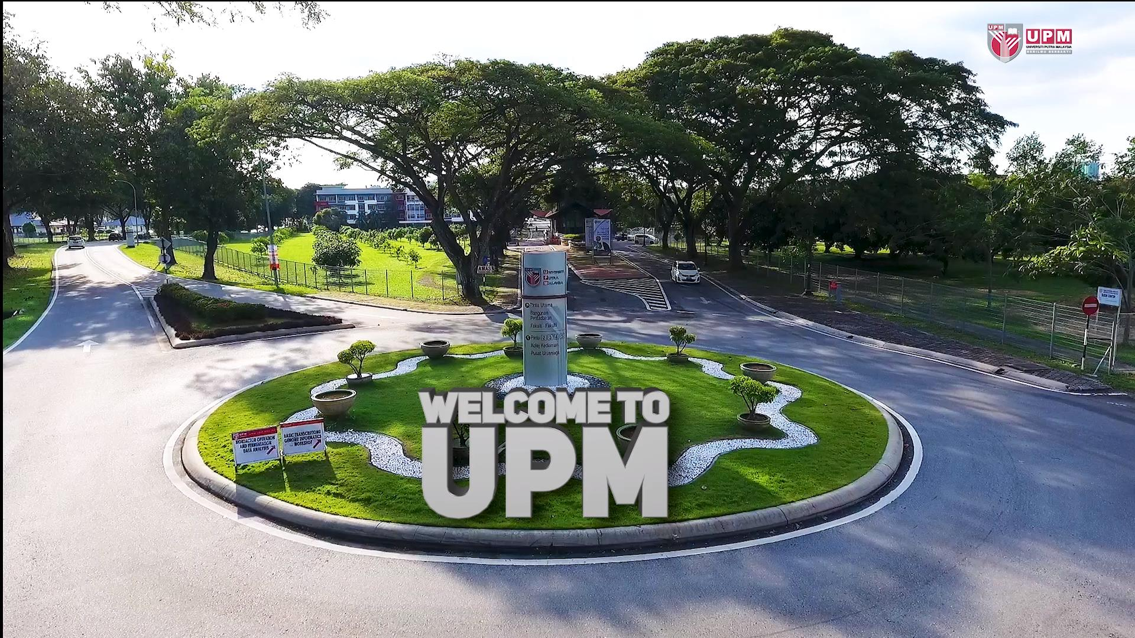

Slide 12


Why AI Matters in Education Today

Slide 13
Students already use AI (search, apps, games)
Teaching is becoming more complex and time-pressured
AI helps teachers work smarter, not harder
Future jobs require AI awareness
Key message: AI is no longer optional — it’s a literacy skill

Slide 14

What AI Can Do for Teachers
Save lesson preparation time Generate worksheets and quizzes Differentiate learning levels
Provide instant feedback
Support inclusive classrooms

Slide 15

What AI Can Do for Students
What AI Can Do for Students
Personalised learning pace
Language support and translation Practice with instant feedback
Creative expression (writing, visuals)
Confidence for shy learners

Slide 16

AI vs Teacher: Who Does What Best?
Teachers: classroom manageme nt and mentoring
Teachers: values, empathy, judgement
AI: speed, repetition, idea generation
AI: drafting, analysing, suggesting
Best model: Human-AI partnership

Slide 17
AI Skills Teachers Need
AI Skills Teachers Need
Asking good prompts
Evaluating AI output Ethical judgement
Designing AI-supported activities
Teaching students how to use AI wisely

Slide 18
AI for Lesson Planning (Apps)
ChatGPT: lesson ideas, explanations, rubrics
MagicSchool AI: teacher-specific tools
Diffit: differentiated materials
Eduaide.ai: standards- aligned lessons

Slide 19






AI for Assessment & Feedback
Quizizz AI:
auto- generated quizzes
Formative AI: instant
feedback
Gradescope: rubric-based
grading
ChatGPT: feedback
drafts

Slide 20


AI for Language & Accessibility
AI for Language & Accessibility
Grammarly: writing support
Microsoft Copilot: reading and summarising Immersive Reader: dyslexia support Speech-to-text tools: inclusive learning

Slide 21
What’s Next for Teachers?
Start small: one tool, one lesson
Set clear AI rules with students
Focus on thinking, not answers
Learn continuously — AI evolves fast
AI empowers teachers who stay human

Slide 22
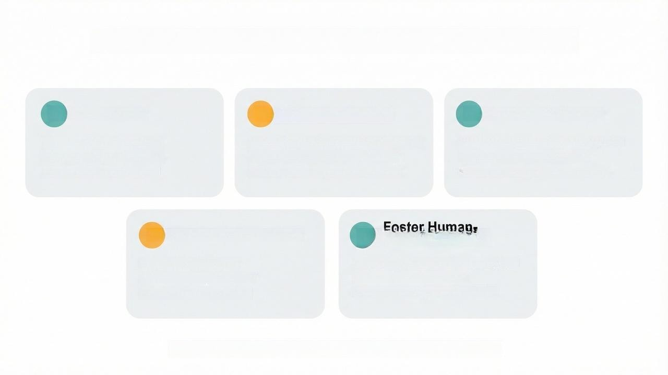
Actionable Recommendations for Schools
1
Start Small
2
Prioritize Training
3
Involve Educators
Begin with pilot projects
Focus on specific needs
Define clear objectives
Ongoing professional development
Include bias detection training
Emphasize ethical implications
Include teachers in tool selection
Gather classroom insights
Ensure pedagogical alignment
4
5
Foster Human-
Centered Culture
Establish Guidelines
Develop AI policies
Define acceptable use
Address data privacy
Enhance, don't replace teachers
Maintain relationships
Support equity and inclusion
What’s one AI tool you’d like to try in your classroom?

Slide 23



Slide 24


Slide 25
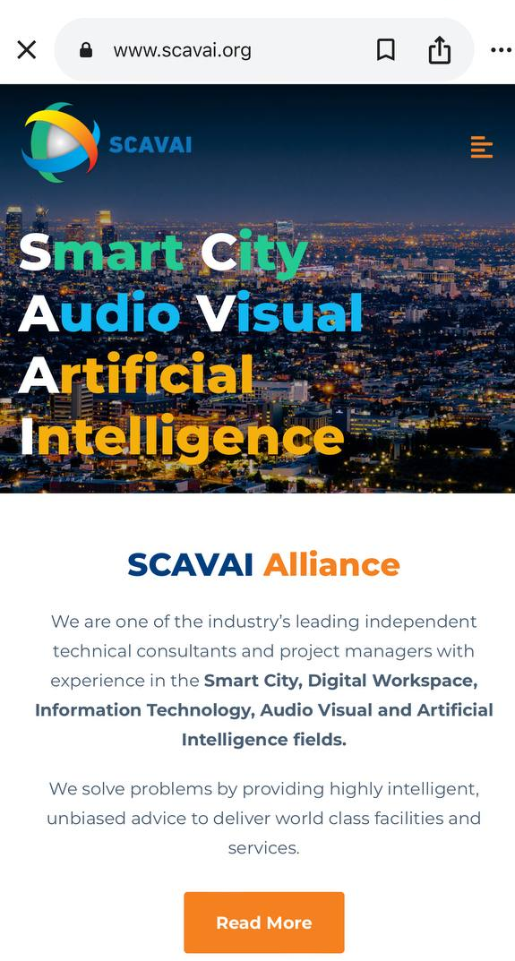
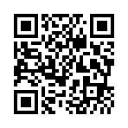
SCAVAI

Slide 26


Slide 27
Кейс 1
Система адаптивного обучения, основанная на алгоритмах машинного обучения.
Проблемы:
Ошибочные рекомендации: Алгоритмы часто предлагали слишком сложные или слишком простые задания, что приводило к разочарованию учеников и снижению мотивации.
Отсутствие прозрачности: Ученики и учителя не понимали, почему система делает такие рекомендации, что создавало недоверие к технологии.
Технические проблемы: Частые сбои системы и медленная работа снижали эффективность обучения.

Slide 28
Кейс 2
Автоматическая проверка сочинений
Проблемы:
Низкая точность оценки: Система часто ошибалась в оценке качества содержания, что приводило к несправедливым оценкам.
Игнорирование контекста: Алгоритм не мог учитывать культурные особенности и специфические выражения, используемые учениками.
Недостаточная обратная связь: Учащиеся получали лишь общие комментарии, не помогающие улучшить качество своих работ.

Slide 29
Кейс 3
Персонализированные учебные планы
Проблемы:
- Несоответствие ожиданиям: Учебные планы часто были недостаточно детализированы и не учитывали индивидуальные потребности учеников.
- Перегрузка учителей: Учителя тратили много времени на адаптацию плана к каждому ученику, что снижало продуктивность их основной работы.
- Этические вопросы: Возникли опасения относительно конфиденциальности данных учеников и возможного дискриминационного воздействия алгоритмов.

Slide 30


Istanbul, 2026

Slide 31

Африка и её цифровизация
Айзек Тани – исследовательский сотрудник сети Апандзи (CMU-Африка).
Специализируется на применении технологий искусственного интеллекта в биометрии, цифровой общественной инфраструктуре, образовании, здравоохранении и робототехнике.

Slide 32

Central Africa

Slide 33
South Africa
Стратегия быстрого реагирования ("Rapid Response Process").
Эта стратегия выходит за рамки отдельных инициатив в области ИКТ и направлена на построение скоординированной национальной структуры, предотвращающей усугубление существующих неравенств между хорошо финансированными школами и учреждениями с ограниченными ресурсами.

Slide 34


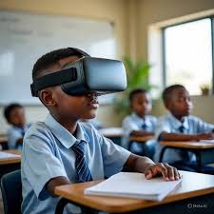
Успешные кейсы Африки
Южная Африка
Кения
Уганда

Slide 35
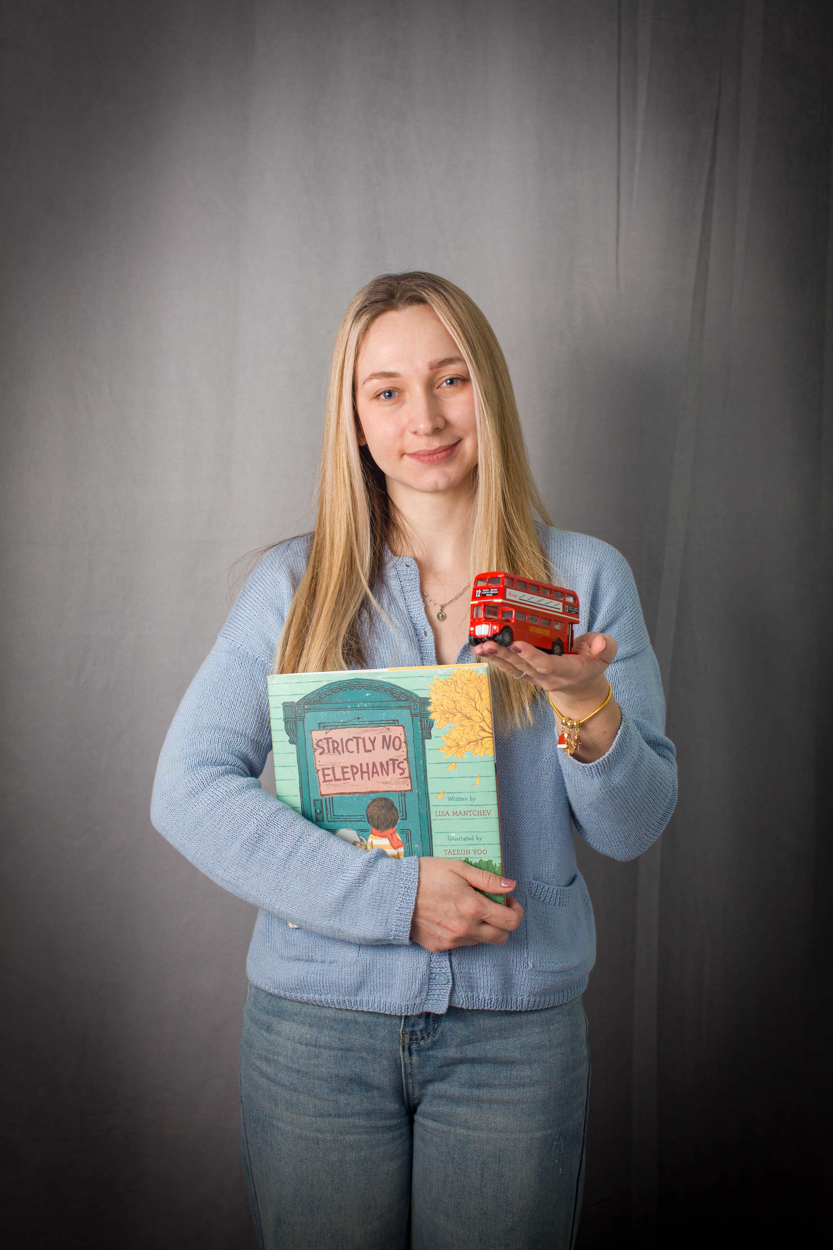
Опыт использования ИИ на примере учителя английского языка (Россия, Татарстан).
Мария Набережнова, педагог дополнительного образования курса «Speak English” в АНО ДО «Центр обучения детей и взрослых «Академия личности».

Slide 36

«Если вы до сих пор проверяете ДЗ на уроке, он превращается в хаос, пока эссе дочитаешь, вот тут ещё 5 одинаковых ошибок и, ОЙ, урок закончился. Попросите учеников прислать эссе до урока, чтобы нейросеть сделала бОльшую часть работы за вас.»

Slide 37

Лайфхаки педагога
Легко перезалить напечатанный учеником текст в искусственный интеллект, а если:
1)он присылает фото тетради – прикрепите скрин в Chat GPT или распознайте текст через камеру телефона
2) шлёт голосовые – пусть это делает в Telegram, премиум аккаунтах перегонит в текст

Slide 38
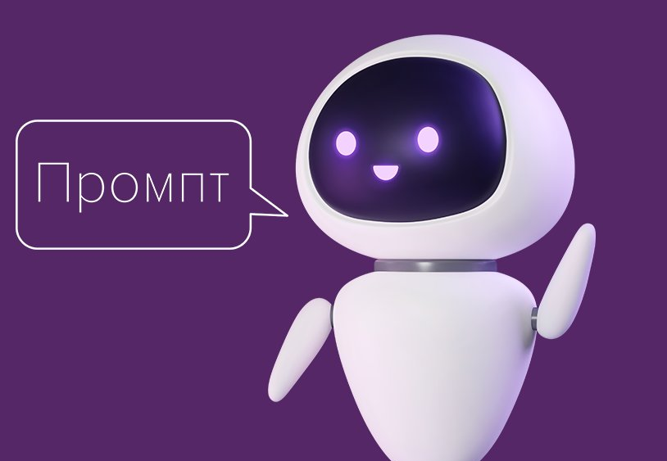
Чтобы проверять разные типы заданий с искусственным интеллектом, важно написать правильный промпт
Задание «вставить пропущенные слова»:
Если это эссе:
Вот, задание gap fil ученика с уровнем А1 по теме present simple . Оцени, насколько грамматически верно выполнена работа
Проанализируй сочинение. Дай оценку по критериям: содержание, логика, лексика, грамматика, пунктуация

Slide 39
Что еще помогает сделать ИИ для уроков английского:
-Усложнить \упростить задание;
-Помочь Организовать работу учителя;
-По повторяющимся ошибкам сделать индивидуальные упражнения;
-Анализировать контрольные работы и получать советы по работе с ребёнком;
-Поработать графологом и распознать скрытые способности или скрытые проблемы личности ученика по почерку.

Slide 40
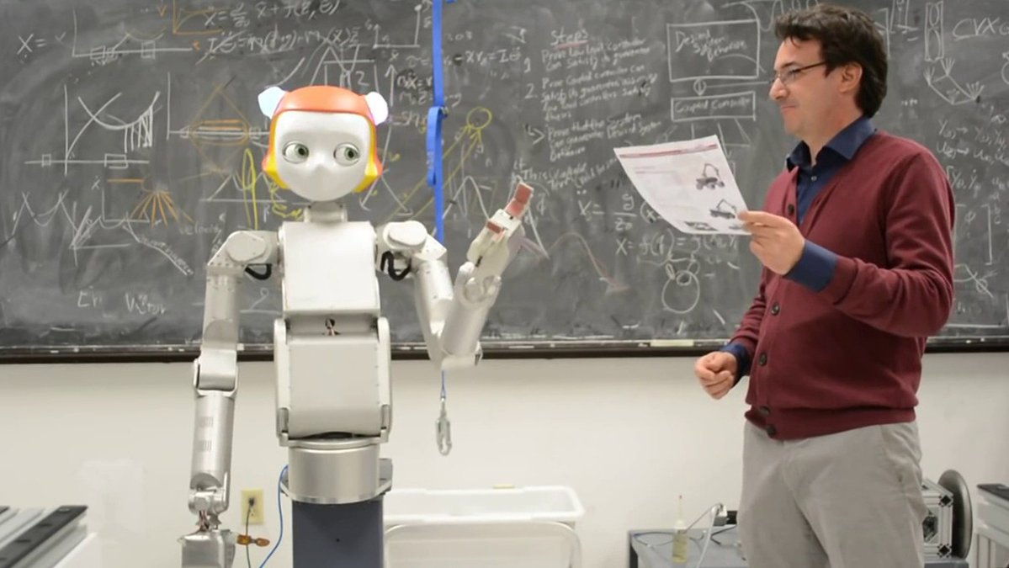
“Но я считаю, что его тоже нужно воспитывать”

Slide 41
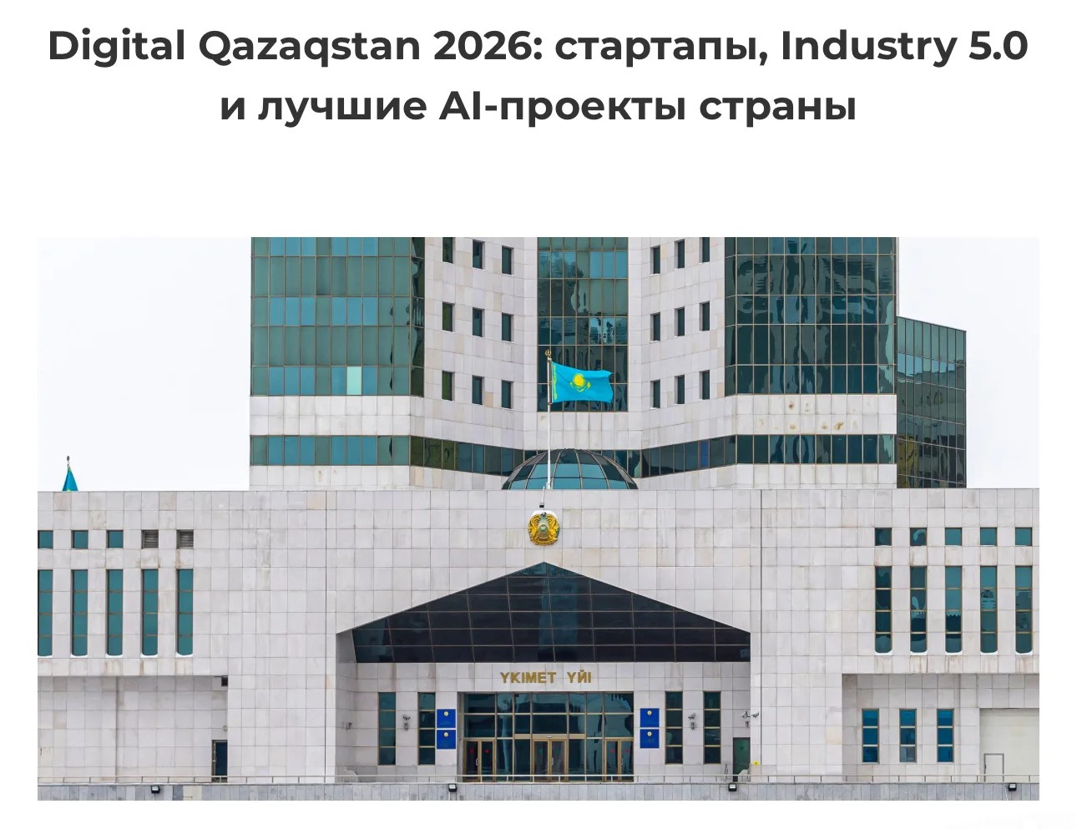

Slide 42


Slide 43
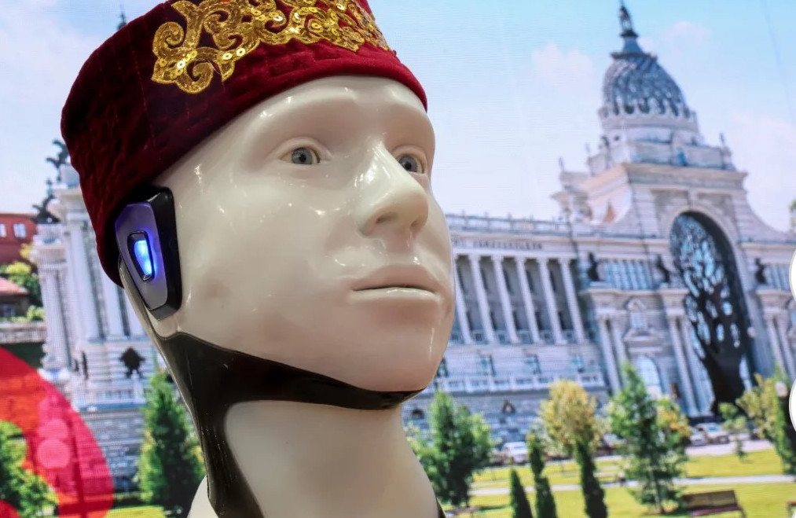

Slide 44


Slide 45


Slide 46

Центральная Азия включилась
в глобальную гонку ИИ

Slide 47
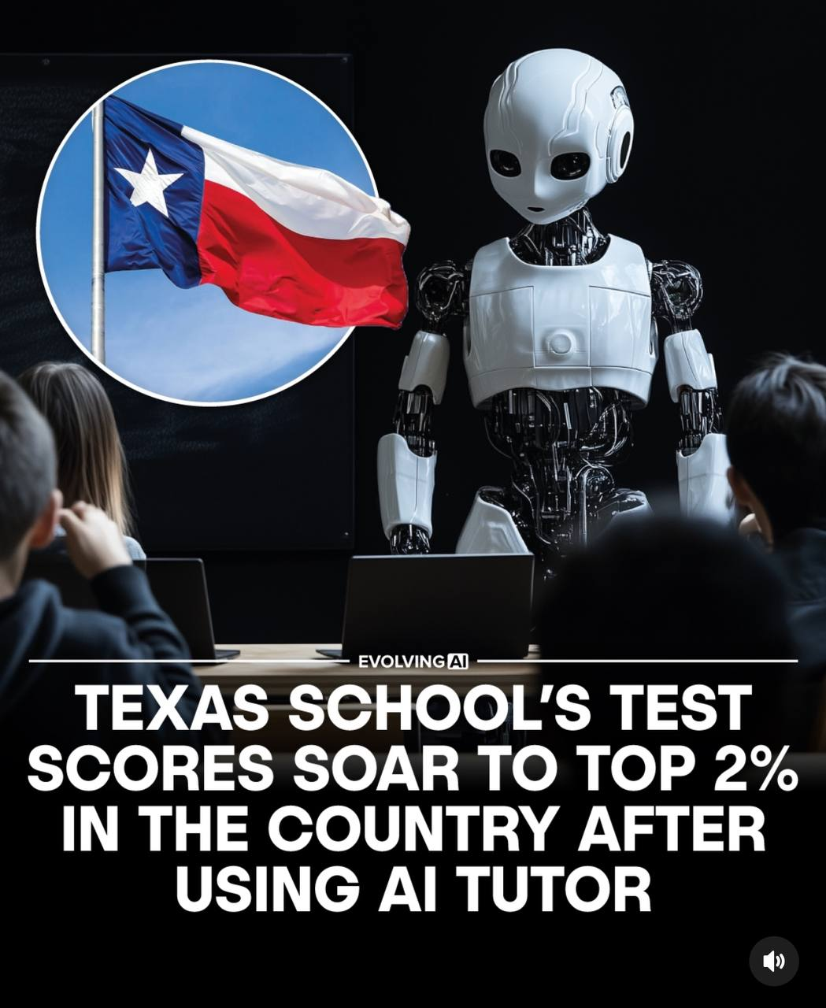

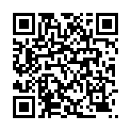
Школа без учителей: звучит как фантастика, но она уже существует
Директор Alpha school о школе

Slide 48

Стоимость обучения в Alpha school
40 000$

Slide 49

Плюсы
Ускоренное обучение.
Индивидуальный маршрут.
Фокус на навыках будущего.
Новая роль взрослых.
Дефицит учителей.

Slide 50

Минусы
Недоступность для большинства.
Отсутствие живого учителя.
Вопросы приватности и этики.
Ограниченность “глубоких” предметов.
Неясные долгосрочные последствия.

Slide 51
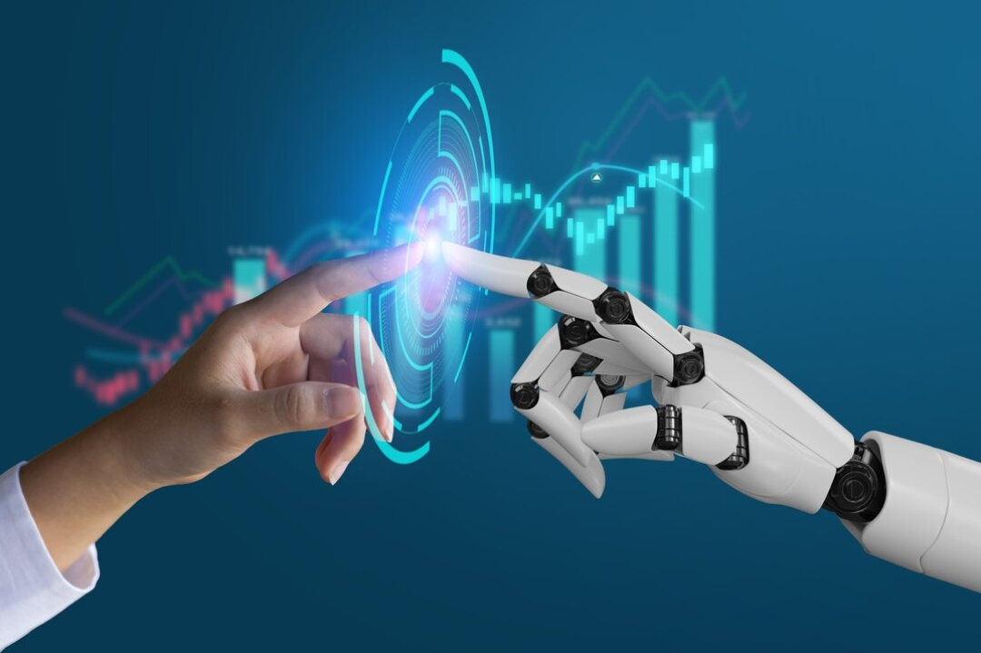
Пока Alpha School — всего лишь один частный проект. Но именно с таких экспериментов обычно начинается новое будущее. Возможно, через несколько лет такие школы появятся и в Сан-Франциско, и в Лос-Анджелесе, и в Сакраменто — и тогда выбор станет личным для каждой семьи: оставаться в старой системе или шагнуть в мир, где учит интеллект, а не человек.

Slide 52
Дети говорят…

Slide 53


Slide 54


